Slide 1
Upotreba indeksa i analiza izvršavanja upita u PostgreSQL bazi podataka
Student: Neda Radovanović, 2006
Mentor: Aleksandar Stanimirović

Slide 2
Uvod
Velike baze podataka zahtevaju efikasnu obradu podataka
Problem sporog izvršavanja SQL upita
Indeksi omogućavaju brži pristup podacima i optimizaciju performansi
PostgreSQL koristi optimizer za izbor plana izvršavanja

Slide 3
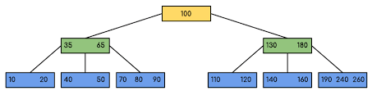
Šta su indeksi?
Posebne strukture podataka za optimizaciju pretrage
Omogućavaju efikasniji pristup podacima
Smanjuju broj operacija tokom izvršavanja upita
Sekvencijalna pretraga: O(n)
Pretraga pomoću indeksa: O(log n)

Slide 4
Prednosti i nedostaci indeksa
Prednosti:
brže izvršavanje SELECT upita
efikasnije filtriranje i sortiranje
bolje performanse JOIN operacija
Nedostaci:
dodatno zauzeće memorijskog prostora
sporiji INSERT, UPDATE i DELETE
potreba za održavanjem indeksa
Indeksi predstavljaju kompromis između brzine čitanja i brzine izmene podataka

Slide 5
Tipovi indeksa u PostgreSQL-u
Tip indeksa | Tipična primena
B-tree | WHERE, ORDER BY, JOIN
Hash | Pretraga po jednakosti (=)
GIN | JSONB, full-text search
GiST | Prostorni i geometrijski podaci
BRIN | Veoma velike tabele
B-tree je najčešće korišćen
Ostali su za specijalne slučajeve

Slide 6
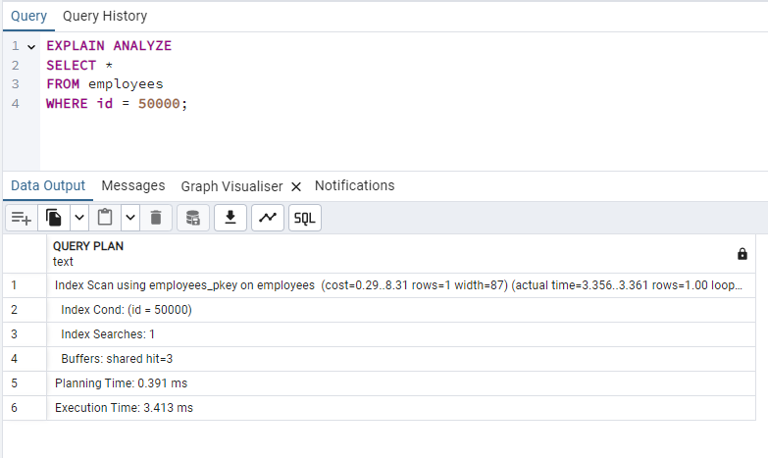
EXPLAIN I EXPLAIN ANALYZE
Prikaz execution plan-a
Analiza načina izvršavanja upita
Cost – procenjen trošak
Rows – procenjeni broj redova
Actual time - Stvarno vreme izvršavanja

Slide 7
Najvažnije operacije execution plan-a
Operacija | Kada se koristi
Seq Scan | Veliki procenat podataka
Index Scan | Visoka selektivnost
Bitmap Index Scan | Srednji broj rezultata
Bitmap Heap Scan, Nested Loop Join, Hash Join, Merge Join, Sort, Aggregate, Limit…
PostgreSQL bira strategiju na osnovu procene troškova

Slide 8
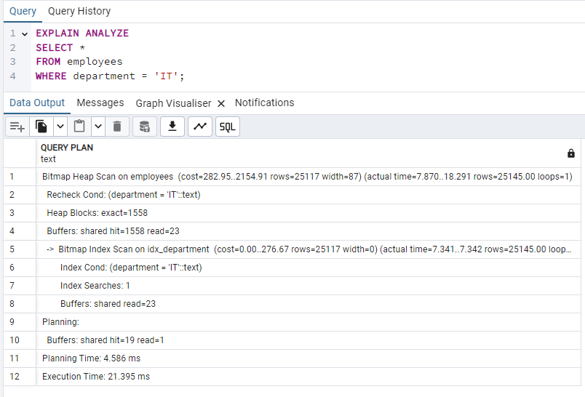
Eksperiment 1
Bez indeksa | Sa indeksom
Seq Scan | Bitmap Index Scan
37.651ms | 21.395ms
Veliki broj rezulata
Mala selektivnost kolone

Slide 9
Eksperiment 2
Operacija | Vreme
Index Scan | 3.413ms
Primarni ključ
Visoka selektivnost
Direktan pristup podacima

Slide 10
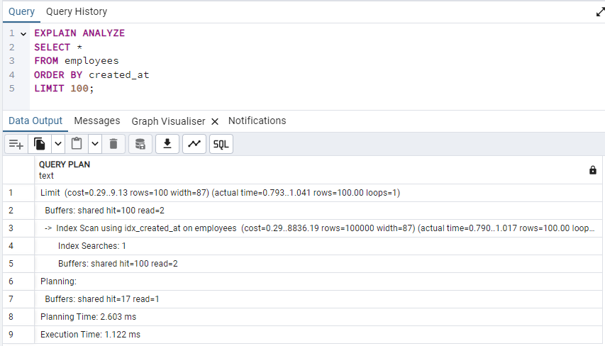
Eksperiment 3
Bez indeksa | Sa indeksom
1273.753ms | 1.122ms
Izbegnuto dodatno sortiranje
B-tree indeks koristi sorted redosled

Slide 11
Eksperimenti 4 i 5
Kompozitni/višekolonski upiti
Parcijalni upiti
Eksperiment | Bez indeksa | Sa indeksom
Kompozitni indeks | 186.914ms | 9.045ms
Parcijalni indeks | 369.014ms | 45.581ms

Slide 12
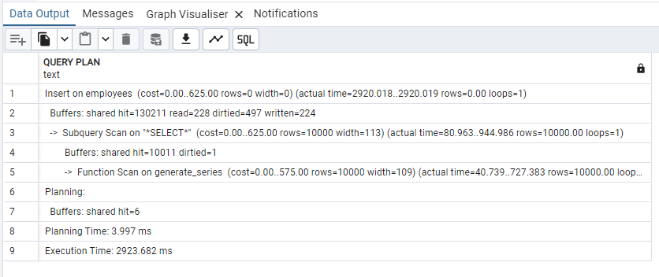
Eksperiment 6
Operacija | Vreme
INSERT sa indeksima | 2923.682ms
INSERT 10000 redova
Održavanje indeksnih struktura
Kompromis između čitanja i pisanja

Slide 13
Zaključak
Indeksi imaju važnu ulogu u optimizaciji performansi baza podataka
Optimizer bira različite strategije izvršavanja
Selektivnost utiče na izbor execution plan-a
Indeksi ubrzavaju SELECT, ali usporavaju INSERT
Potrebno je pronaći odgovarajući balans između performansi čitanja i performansi izmene podataka

Slide 14
HVALA NA PAŽNJI!

